Slide 1
Проблемы и перспективы развития практики разрешения конфликтов и примирения в образовании и социальной сфере Ярославской области
И.Г.Назарова, заведующий кафедрой общей педагогики и психологии ГАУ ДПО ЯО ИРО
Ярославль, 12-14 октября 2016года

Slide 2
Исследования феноменологии конфликта в образовательной среде
А.Я. Анцупов, В.М. Афонькова, С.В. Баныкина, М.Р. Битянова, A.A. Бодалев, Г.Л. Воронин, М.М. Кашапов, Э.И. Киршбаум, Б.П. Ковалёв, М.С. Мириманов, А.В. Мудрик, М.М. Рыбакова, Е.А. Тимоховец, А.И. Шипилов, Е.Ю. Шлюбуль, Д.И. Фельдштейн, Б.И. Хасан, Н.Е. Щуркова и другие.

Slide 3
Психологическая наука
Представления о третьей стороне как фактор оценки эффективности разрешения организационного конфликта (14.05.2013)
Гармония и дисгармония межличностных отношений субъектов образовательного процесса (24.05.2013)
Психологическое сопровождение развития коммуникативной толерантности у подростков в общеобразовательных учреждениях (30.01.2015)

Slide 4
Педагогическая наука
Педагогическое сопровождение подростков в конфликтных ситуациях со сверстниками(14.11.2014)

Slide 5
Проблема №1
Отсутствие современных научных исследований по вопросам развития служб медиации (примирения)

Slide 6
Восстановительное правосудие
•Направленность на исцеление пострадавшей стороны
•Ресоциализация правонарушителя
•Восстановление сообщества

Slide 7
Медиативное мышление
«Главным условием реализации медиации является рефлексивная деятельность субъекта, способного к ответственному самоопределению»
(Г.Л. Тульчинский )

Slide 8
Перспективы развития восстановительного правосудия
1 июня 2012 года Национальная стратегия действий в интересах детей на 2012-2017гг
Раздел VI «Создание системы защиты и обеспечения прав и интересов детей и дружественного к ребёнку правосудия»

Slide 9
Проблема №2
Определение приоритетов в обучении педагогов и руководителей по применению медиативных и восстановительных процедур

Slide 10
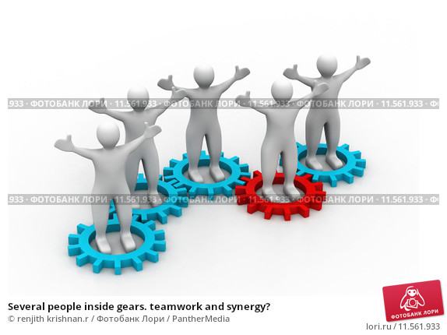
Руководители
Луканина Марина Фёдоровна
Смолина Надежда Витальевна
Потёмина Марина Павловна
Роговская Наталья Алексеевна
Воронова Татьяна Михайловна

Slide 11
Проблема №3
Отсутствие реальной поддержки в развитии служб медиации(примирения)

Slide 12
Инноваторы в МР
Кожинова Татьяна Анатольевна, заместитель главы Администрации Рыбинского МР
Егачёва Елена Вячеславовна, Управление образования Рыбинского МР, начальник отдела общего образования
Иванова Ольга Николаевна, заместитель главы Администрации Тутаевского МР Ярославской области по социальным вопросам

Slide 13
Проблема №4
«У нас нет конфликтов, всё решается…»
Отсутствие ресурсов у родителей и детей в трудных, конфликтных ситуациях, как в семье, так и в микросоциуме

Slide 14
Проблема №5
«Как готовить детей к участию в школьных службах медиации (примирения)?»
ЦДЮТТ (г. Рыбинск) - Разработана дополнительная общеобразовательная общеразвивающая программа «Школьник-медиатор» для обучения и координации действий обучающихся «групп равных»
«Стимул»(г. Тутаев)- функционирует лагерь «Страна мира»

Slide 15
Проблема №6
«Конфликт как собственность его участников» или «Конфликт как зачёт для медиаторов?»
Когда конфликт приобретает общественный резонанс, имеет место нарушение принципов медиации и, как следствие, затяжное течение споров между участниками конфликта, обострение ситуации или ультимативный исход.

Slide 16
Проблема №7
«А был ли ребёнок?»
Проблема несовершенства межведомственного взаимодействия

Slide 17
Перспективы
Описание моделей служб медиации(примирения)
Создание интерактивной карты опыта применения восстановительных практик
Разработка универсального портфеля медиатора
Разработка и апробация программы повышения квалификации для специалистов организаций и учреждений сферы образования «Медиатор: цели, содержание, способы деятельности» (повышенный уровень)

Slide 18
Перспективы
Проведение межведомственных семинаров на базе территориальных служб медиации: обсуждение деятельности служб с опорой на кейсы
Создание программ поддержки лидеров сообщества
Организация профилактических смен для сообществ учащихся и взрослых по освоению восстановительных практик

Slide 19
Перспективы
Создать условия для проведения в Ярославской области ежегодного фестиваля служб медиации(примирения).
Провести в 2017 году областной конкурс среди образовательных организаций «Лучшая организация работы службы медиации (примирения)»
Инициировать проведение в Ярославской области в 2017 году традиционной Всероссийской научно-практической конференции «Перспективные тенденции развития восстановительной практики в службах медиации (примирения) РФ»

Slide 20
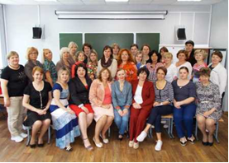
Приглашаем к сотрудничеству!!!
E- mail: nazarova@iro.yar.ru
Кафедра общей педагогики и психологии
ГАУ ДПО ЯО ИРО
т.8(4852) 48-60-23
Спасибо за внимание!
г. Ярославль - 12.10.2016

